Slide 1
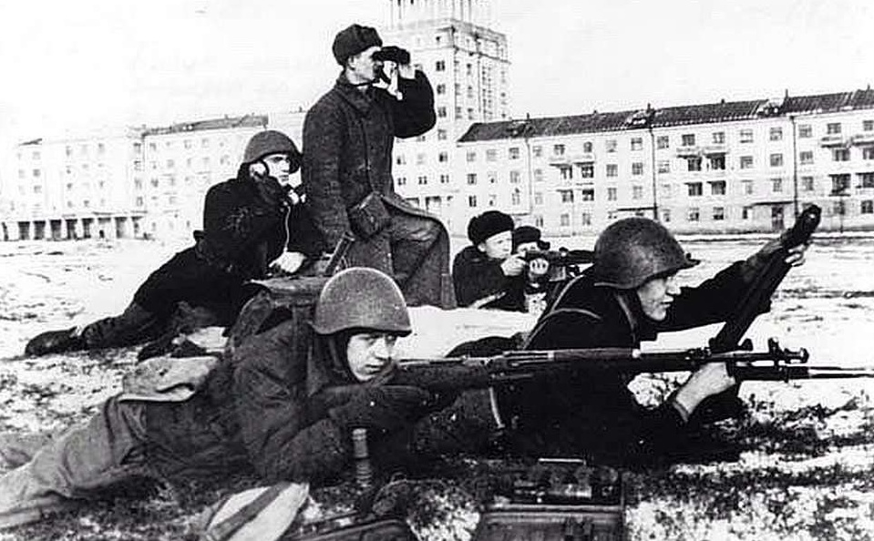
МЫ ПОМНИМ! МЫ ГОРДИМСЯ! МЫ НЕ ЗАБУДЕМ!
Мемориалы и памятники
Великой
Отечественной
Войны
города Новомосковска
составила :Архипова Л.Н.
воспитатель МБДОУ
«Детский сад №44 «Звездочки»

Slide 2
Минуло 75 лет со дня окончания Великой Отечественной войны, которая
была суровым испытанием мужества, потому что решалась судьба нашей
Отчизны.
Очевидцев и участников той страшной войны становится всё меньше
с каждым днём. Тысячи воинов - сталиногорцев сложили свои головы на полях
сражений с немецко-фашистскими захватчиками, в борьбе за свободу и
независимость нашей Родины. Их имена увековечены в памятниках, стихах и
прозе.
О героизме наших земляков, проявленном в годы Великой Отечественной войны,
напоминают памятники, установленные в честь их подвига.

Slide 3
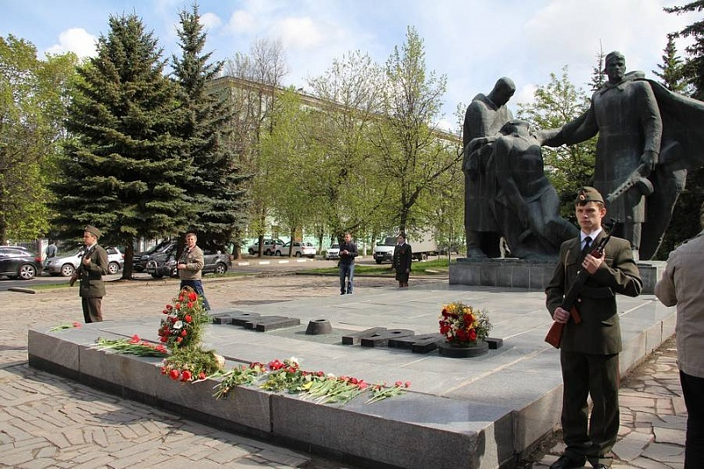
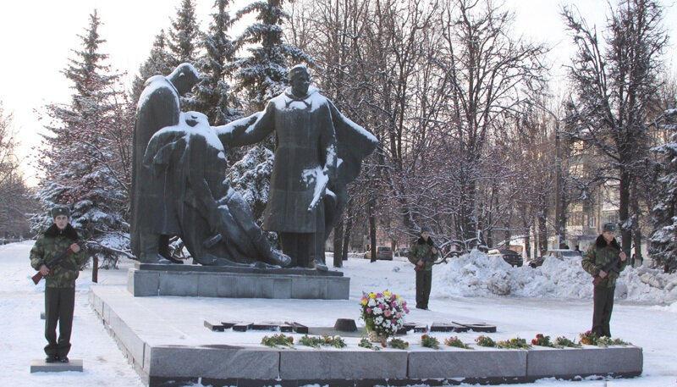
Строгий Монумент Вечной славы на улице Московской. Здесь горит Вечный Огонь. Памятник павшим это трёхфигурная композиция, запечатлевшая один из бесчисленных героических эпизодов Великой Отечественной войны. Перед памятником горит вечный огонь. Среди жителей города монумент известен как «Три солдата».

Slide 4
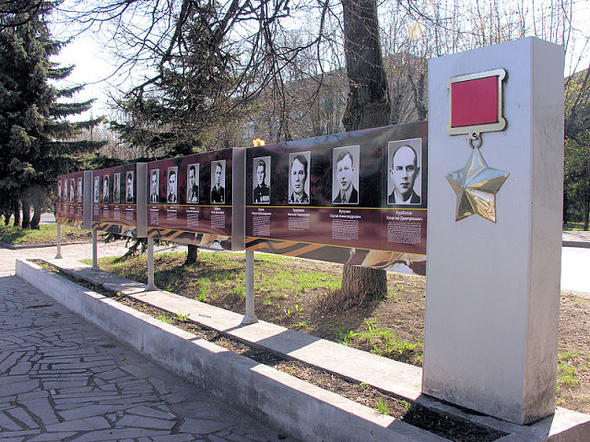
Рядом с монументом располагается Аллея Героев города Новомосковска со стендами, посвящёнными всем новомосковцам – Героям Советского Союза, Российской Федерации, а также полным кавалерам ордена Славы.

Slide 5
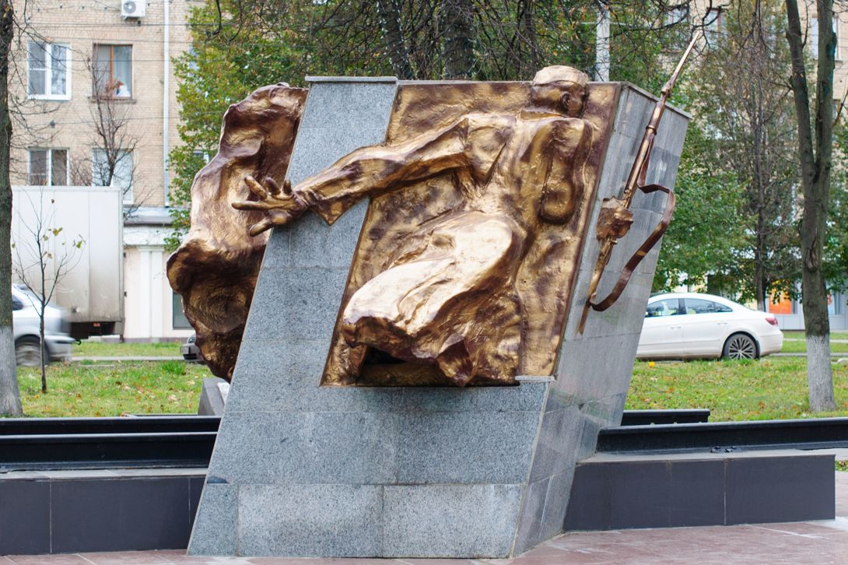
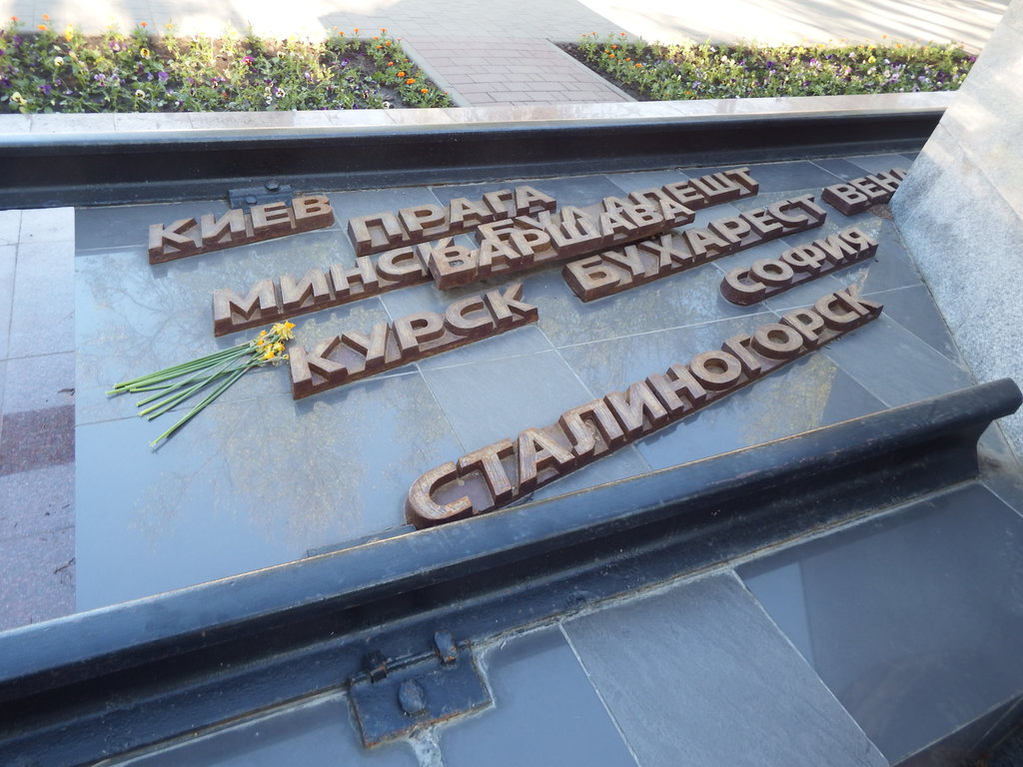
Улица Московская украшена ещё одним памятником. Он установлен в честь солдат, уходящих на фронт. Памятник стоит на месте, где когда-то был старый железнодорожный вокзал.
Новомосковский скульптор Ефим Львович Литвак создал памятник тем, кто в годы войны отправлялся отсюда в военных эшелонах на поля сражений. Простившись с родными и близкими, солдат торопливо прыгает на ходу в уже тронувшийся с места вагон. Мы не видим его лица. Каждый, кто приходит сюда, думает, что это его прадед, дед, отец, брат, муж, один из тех 28000 новомосковцев, которые сражались на разных фронтах Великой Отечественной.

Slide 6
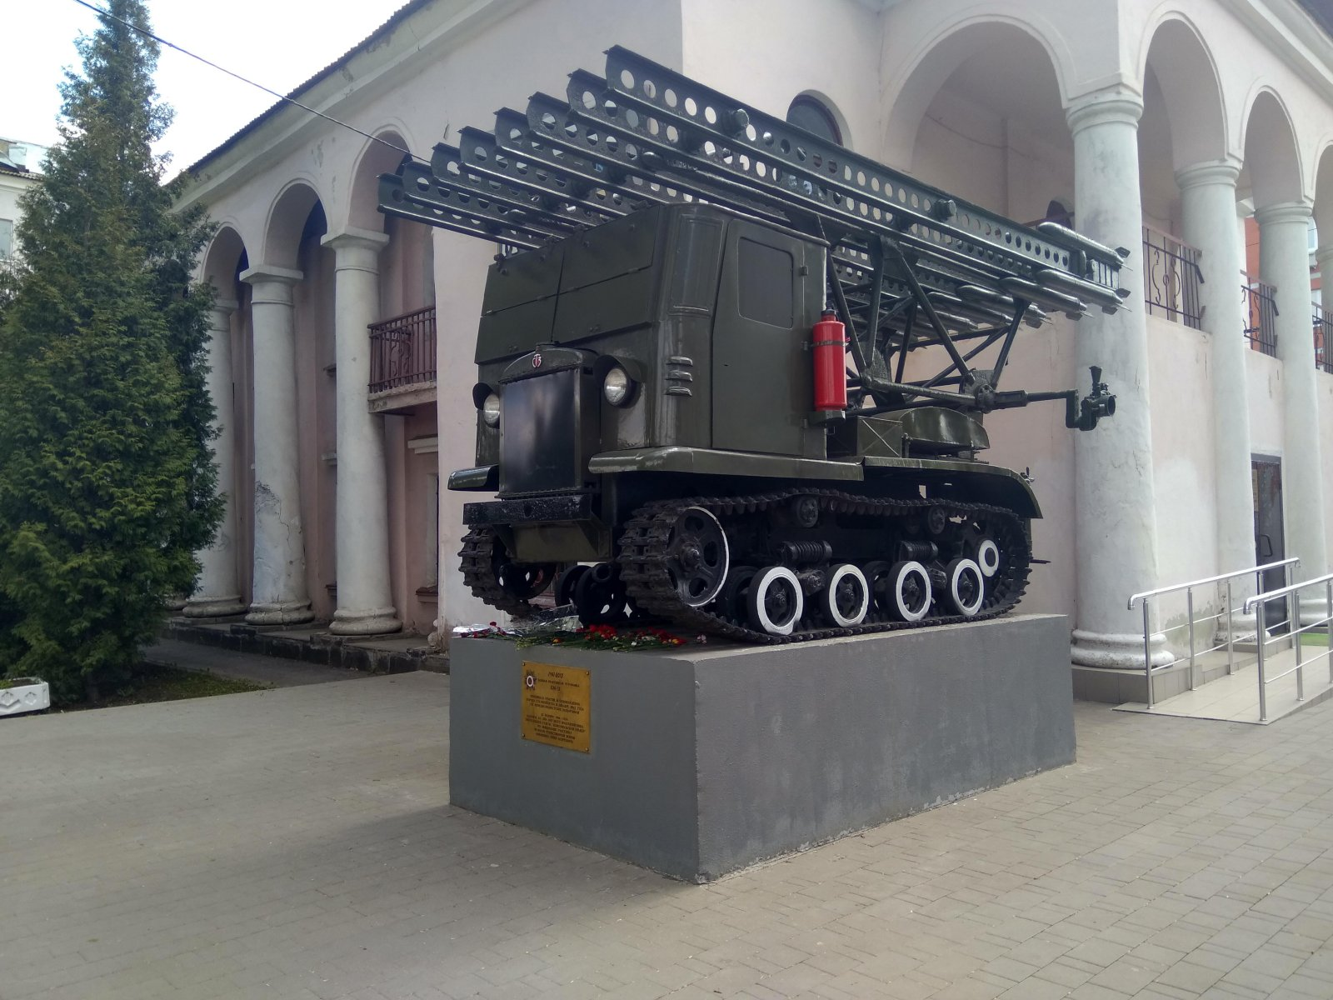
На улице Комсомольской находится ещё один военно-исторический памятник – Боевая реактивная установка БМ-13 на пьедестале у входа в городской музей. «Катюша» участвовала в боях за освобождение нашего города в декабре 1941 года, во время которых она оказалась на дне Шатовского водохранилища. «Освобождение» боевой реактивной установки из водного плена состоялось 25 декабря 1988 года. После подъёма «Катюша» была отреставрирована и 9 мая 1989 года установлена около музея.

Slide 7
Мемориальный комплекс в Парке Памяти в Урванском лесу города Новомосковска , посвящённый советским воинам, погибшим в Великую Отечественную войну в боях за город. В ноябре - декабре 1941 года части РККА защищали, а затем после 17-дневной оккупации освобождали город от немецко-фашистских войск. Мемориал открыт в 1981 году на месте братской могилы.

Slide 8
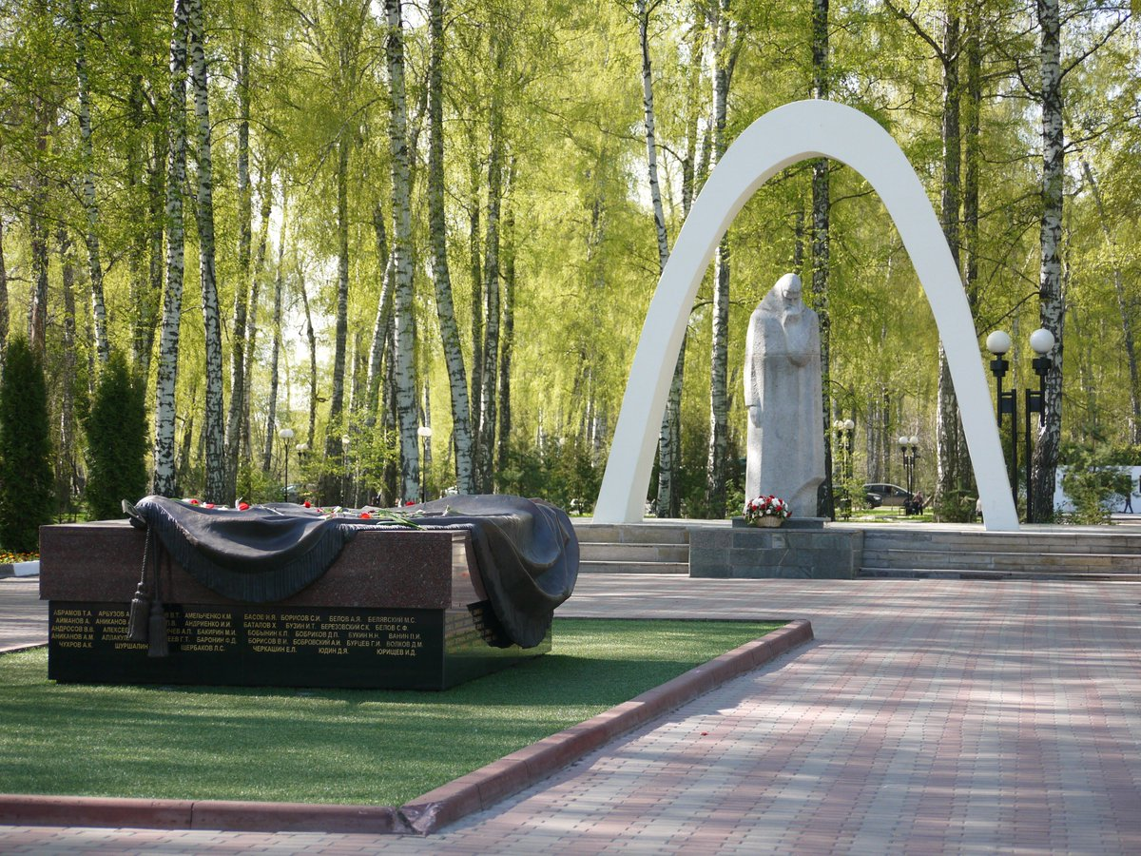
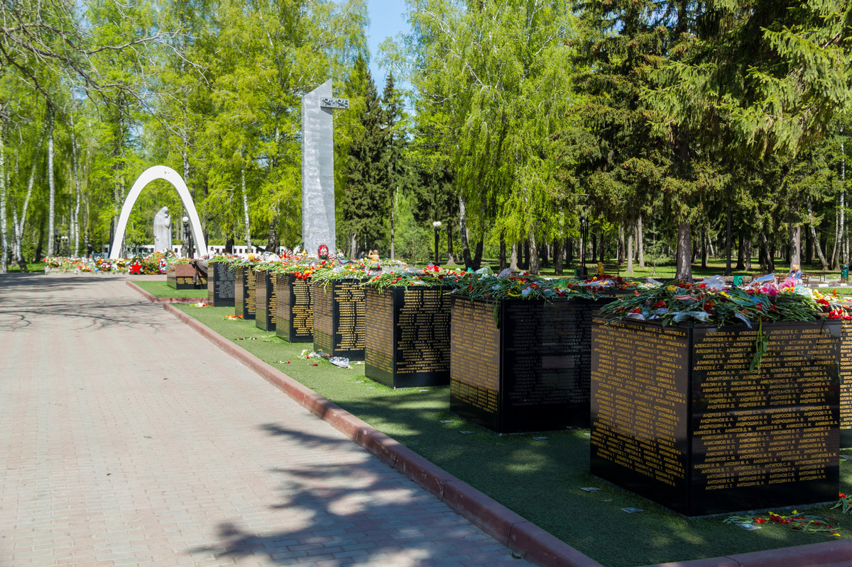
Перед монументом символическая гробница с "лежащим" на ней металлическим знаменем. По периметру золотой краской нанесены имена воинов, павших в боях.

Slide 9
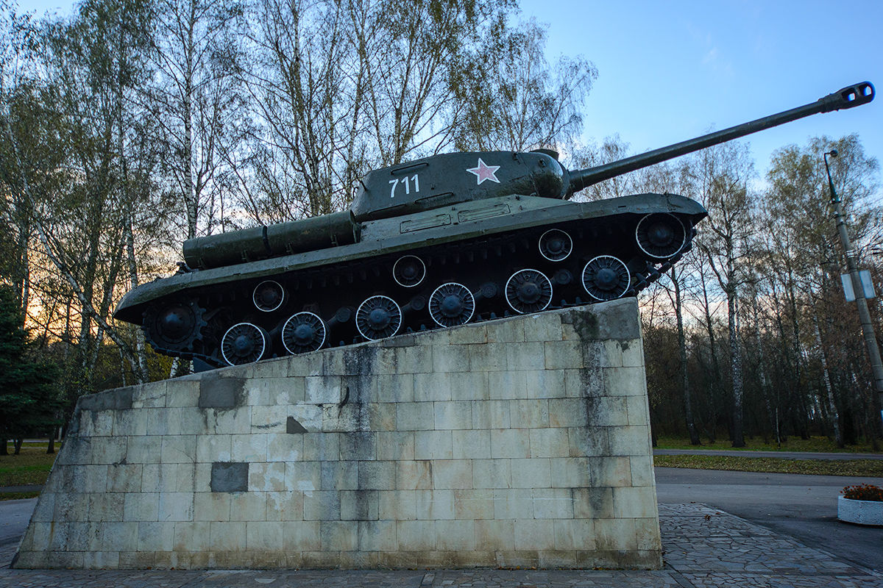
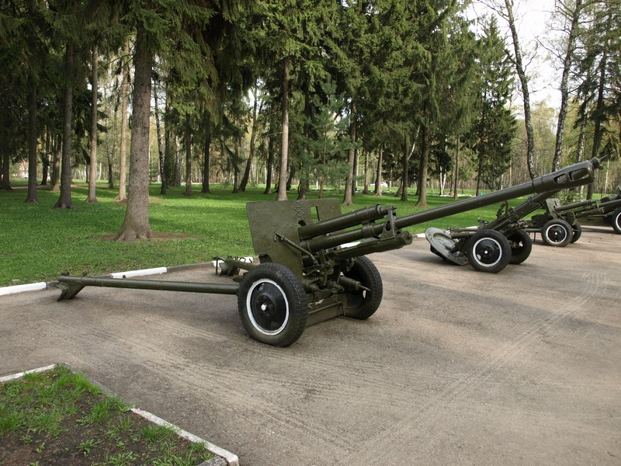
Парк Памяти насыщен монументами и образцами техники. На его территории установлены орудия Великой Отечественной войны (образца 1943 года). Доступ к экспонатам свободный.

Slide 10
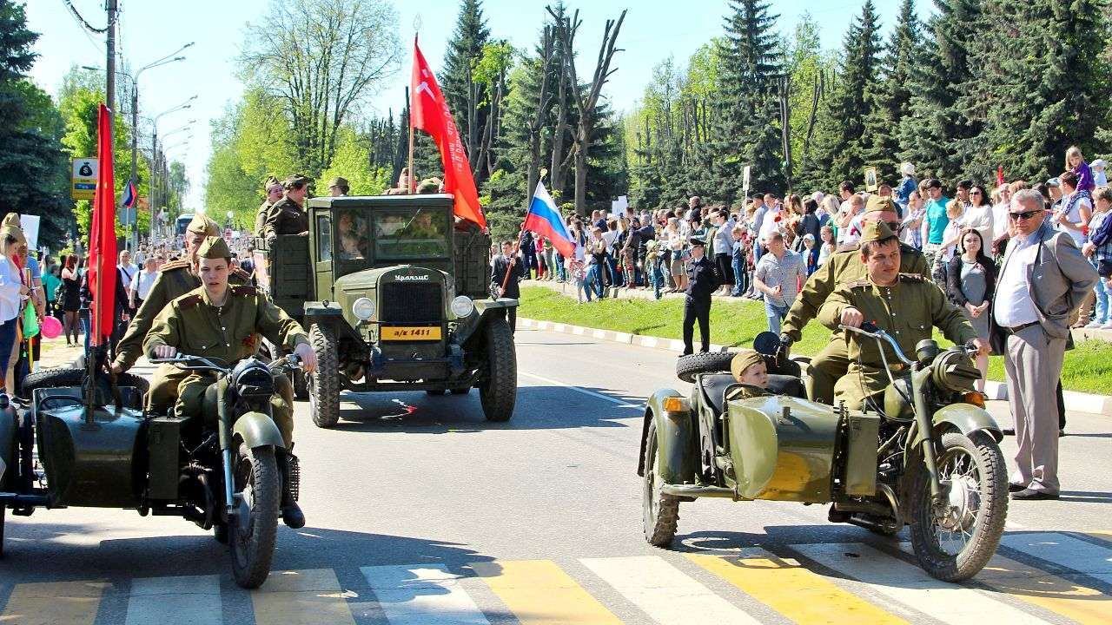
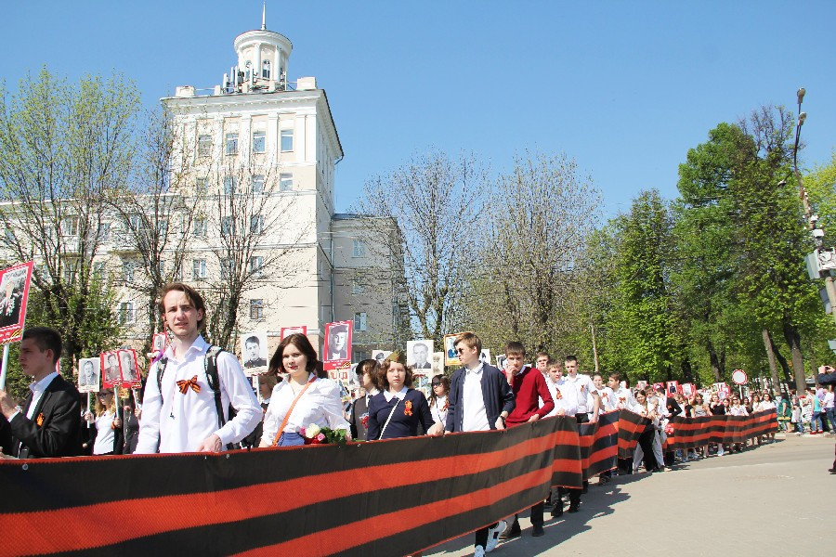
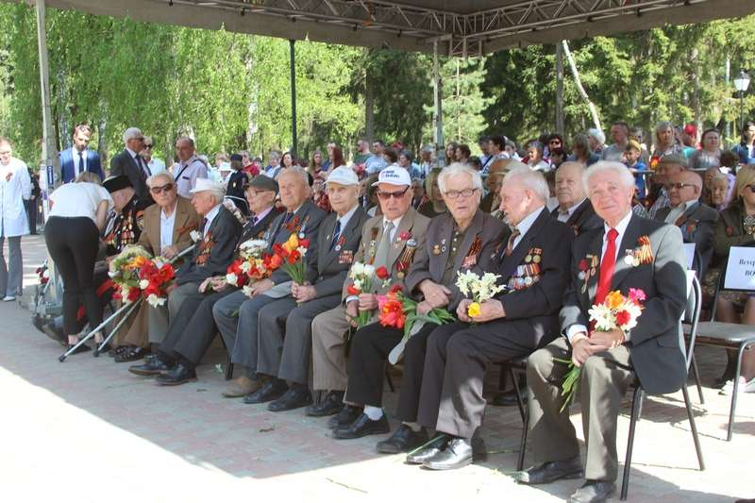
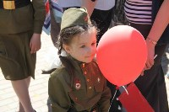

Slide 11
Куда б ни шёл, ни ехал ты... Михаил Исаковский
Куда б ни шёл, ни ехал ты, Но здесь остановись, Могиле этой дорогой Всем сердцем поклонись. Кто б ни был ты — рыбак, шахтёр, Учёный иль пастух, — Навек запомни: здесь лежит Твой самый лучший друг. И для тебя, и для меня Он сделал все, что мог: Себя в бою не пожалел, А Родину сберёг.

